Slide 1

ОСНОВЫ ВЗАИМОЗАМЕНЯЕМОСТИ
Конструирование и технология в приборостроении
2019

Slide 2
ОСНОВЫ ВЗАИМОЗАМЕНЯЕМОСТИ
Важнейшим показателем качества изделия в приборостроении является точность всех его составных частей.
Точность изготовления деталей существенно влияет на функционирование изделия, его выходные характеристики, надежность и др.
2

Slide 3
ОСНОВЫ ВЗАИМОЗАМЕНЯЕМОСТИ
Взаимозаменяемость – свойство элементов конструкции, изготовленных с определённой точностью геометрических, механических, электрических и иных параметров, обеспечивать заданные эксплуатационные показатели вне зависимости от времени и места изготовления при сборке, ремонте и замене этих элементов.
Взаимозаменяемость находится на стыке таких сфер деятельности, как конструирование, изготовление и контроль различных параметров деталей, узлов и механизмов.
3

Slide 4
ОСНОВЫ ВЗАИМОЗАМЕНЯЕМОСТИ
Взаимозаменяемость в России обеспечивается единой системой допусков и посадок (ЕСДП), в основу которой положена Международная система допусков и посадок (ИСО).
Этой системой установлены основные показатели точности изготовления деталей и предусмотрено их нормирование.
Основные положения данной системы даны в стандарте ГОСТ 25346-82.
4

Slide 5
ОСНОВЫ ВЗАИМОЗАМЕНЯЕМОСТИ
Данным стандартом вводятся два термина – вал и отверстие:
для обозначения наружных (охватываемых) поверхностей детали применяют
термин вал (не путать с деталью под названием «вал»),
для внутренних (охватывающих) – термин отверстие (это понятие охватывает тоже не только цилиндрические поверхности, но и элементы изделия другой формы).
5

Slide 6
ОСНОВЫ ВЗАИМОЗАМЕНЯЕМОСТИ
Размер – числовое значение линейной величины (диаметр, длина, расстояние между поверхностями и т. д.) в выбранных единицах измерения.
Действительный размер – размер, установленный измерением допустимой погрешностью изготовленной детали (изделия).
Предельные размеры – два предельно допустимых размера, наибольший и наименьший, между которыми должен находиться действительный размер детали. Номинальный размер – размер, проставленный на чертеже и служащий началом отсчета отклонений.
6

Slide 7
ОСНОВЫ ВЗАИМОЗАМЕНЯЕМОСТИ
Предельное отклонение – алгебраическая разность между предельным и номинальным размерами. Так как предельных размеров два, поэтому различают верхнее и нижнее предельные отклонения.
Действительное отклонение – алгебраическая разность между действительным и номинальным размерами.
7

Slide 8
ОСНОВЫ ВЗАИМОЗАМЕНЯЕМОСТИ
Нулевая линия – линия, соответствующая номинальному размеру, от которой отсчитываются отклонения размеров при графическом изображении.
Допуск – разность между наибольшим и наименьшим предельными размерами.
Поле допуска – поле, ограниченное верхним и нижним отклонениями.
Поле допуска определяется величиной допуска и его положением относительно номинального размера.
8

Slide 9
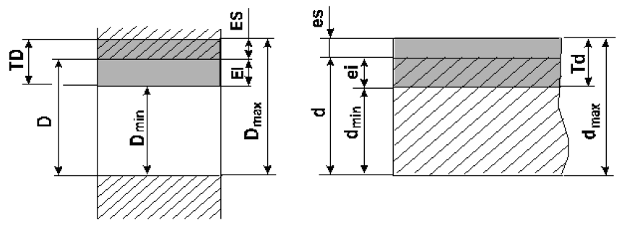
ОСНОВЫ ВЗАИМОЗАМЕНЯЕМОСТИ
При графическом изображении поле допуска заключено между двумя линиями, соответствующими верхнему и нижнему отклонениям относительно нулевой линии.
отверстие
вал
Рис. 1. Графическое изображение поля допуска
d, D – номинальные размеры для вала и отверстия; d_{max}, d_{min}, D_{max}, D_{min} – наибольший и наименьший размеры вала и отверстия; es, ei - верхнее и нижнее отклонения вала;
ES, EI – верхнее и нижнее отклонения отверстия; Td, TD – допуск размеров вала и отверстия.
9

Slide 10
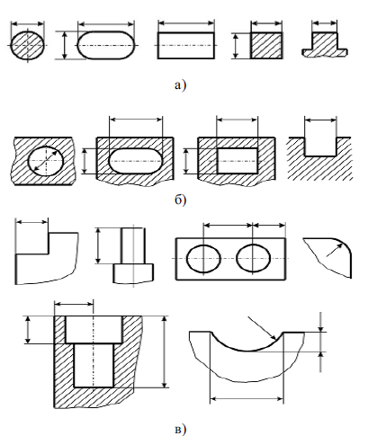
ОСНОВЫ ВЗАИМОЗАМЕНЯЕМОСТИ
Рис. 2. Классификация конструктивных элементов деталей по трем группам:
а – размеры валов; б – размеры отверстий;
в – размеры, не относящиеся к отверстиям и валам
10

Slide 11
ОСНОВЫ ВЗАИМОЗАМЕНЯЕМОСТИ
На этапе разработки изделия конструктору необходимо
определить номинальные размеры деталей (изделия),
выбрать для каждого размера величину допуска и его расположение относительно нулевой линии.
Величина допуска будет определять точность дальнейшего изготовления изделия, а расположение поля допуска размера зависит от вида сопряжения (соединения) поверхности, соответствующей размеру с поверхностью другой детали.
11

Slide 12
ОСНОВЫ ВЗАИМОЗАМЕНЯЕМОСТИ
Квалитет – совокупность допусков, соответствующих одинаковой степени точности для всех номинальных размеров.
Посадка – характер соединения деталей, определяемый величиной получающихся в нем зазоров или натягов.
Номинальный размер посадки – номинальный размер, общий для отверстия и вала, составляющих соединение.
Зазор – разность размеров отверстия и вала, если размер отверстия больше размера вала.
Натяг – разность размеров вала и отверстия, если размер вала больше размера отверстия.
12

Slide 13
ОСНОВЫ ВЗАИМОЗАМЕНЯЕМОСТИ
Посадка с зазором – посадка, при которой обеспечивается гарантированный зазор в соединении, т. е. поле допуска отверстия расположено над полем допуска вала. К посадкам с зазором относятся также посадки, в которых нижняя граница поля допуска отверстия совпадает с верхней границей поля допуска вала.
Посадка с натягом – посадка, при которой обеспечивается гарантированный натяг в соединении. Поле допуска отверстия расположено под полем допуска вала.
Переходная посадка – посадка, при которой возможно получение
как зазора, так и натяга. Поля допусков отверстия и вала перекрываются.
13

Slide 14
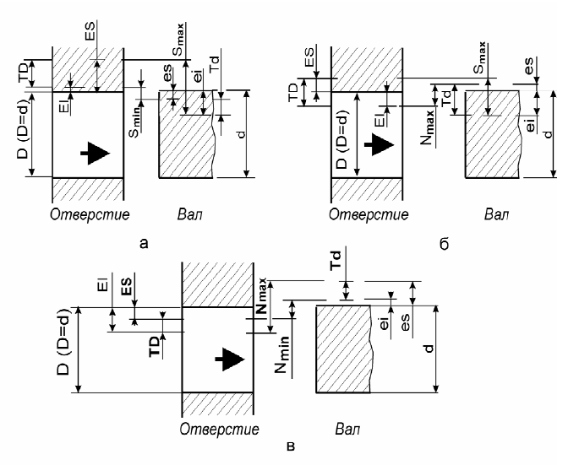
ОСНОВЫ ВЗАИМОЗАМЕНЯЕМОСТИ
Рис. 3. Схемы посадок:
а – посадка с зазором; б – переходная посадка; в – посадка с натягом
14

Slide 15
ОСНОВЫ ВЗАИМОЗАМЕНЯЕМОСТИ
Квалитеты 1-4 назначают при изготовлении особо точных средств
измерения и эталонов
Квалитеты 4-10 - для сопрягаемых размеров (посадок)
Квалитеты 13-17 для несопрягаемых (неответственных) размеров.
15

Slide 16
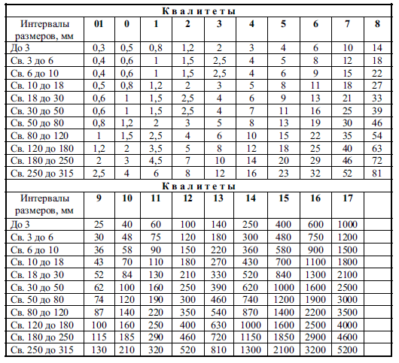
Значения допусков (значения в микрометрах)
16

Slide 17
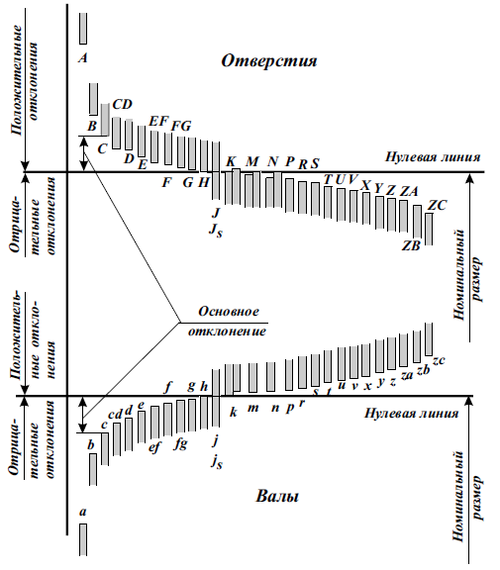
ОСНОВЫ ВЗАИМОЗАМЕНЯЕМОСТИ
Рис. 4. Основные отклонения отверстий и валов
17

Slide 18
ОСНОВЫ ВЗАИМОЗАМЕНЯЕМОСТИ
Три способа посадок:
сохранение предельных размеров отверстия для одного квалитета постоянными и изменением предельных размеров вала. При этом основное отклонение отверстия принимают равным нулю (Н) – система отверстия;
сохранение предельных размеров вала для одного квалитета постоянными и изменением предельных размеров отверстия. При этом основное отклонение вала принимают равным нулю (h) – система вала.
изменение предельных размеров как отверстия, так и вала – комбинированная система.
18

Slide 19
ОСНОВЫ ВЗАИМОЗАМЕНЯЕМОСТИ
Наибольшее распространение получила система отверстия – при этом
сокращается номенклатура режущего инструмента (сверл, зенкеров,
разверток и др.)
Валы обрабатываются на токарных и шлифовальных станках без замены инструмента при изменении поля допуска вала (изменяется только настройка станка).
Таким образом, для выполнения различных посадок в системе отверстия требуется один набор режущих инструментов для обработки валов и один для обработки отверстий.
19

Slide 20
ОСНОВЫ ВЗАИМОЗАМЕНЯЕМОСТИ
При сопряжении деталей в системе вала во столько раз увеличивается потребность в наборах режущих инструментов для отверстий, сколько имеется посадок.
На практике бывают случаи необходимости применения системы вала (посадки наружных колец подшипников в корпус, посадки па один вал отверстий разных деталей, когда нецелесообразно делать ступенчатый вал, и т. д.).
Третий вариант можно применять только в технически и экономически
обоснованных случаях.
20

Slide 21


ОСНОВЫ ВЗАИМОЗАМЕНЯЕМОСТИ
Условное обозначение на чертежах допусков и посадок
Предельные отклонения линейных размеров указывают одним из трех способов:
условными обозначениями полей допусков (например, 31Н7; 31к6);
численными значениями предельных отклонений (31+0’025 ; 3 1+о )
условными обозначениями полей допусков с указанием справа в скобках численных значений предельных отклонений (31Н7 (+0>025); 31к6 (+о,оо! )
Посадки записывают в виде дроби, в числителе которой проставляют предельные отклонения для отверстия, а в знаменателе – для вала.
21

Slide 22
ОСНОВЫ ВЗАИМОЗАМЕНЯЕМОСТИ
Многократно повторяющиеся предельные отклонения размеров, выполненные по одному квалитету, можно не указывать на чертеже, а оговаривать общей записью, например:
«Неуказанные предельные отклонения размеров по Н12, h12».
22

Slide 23
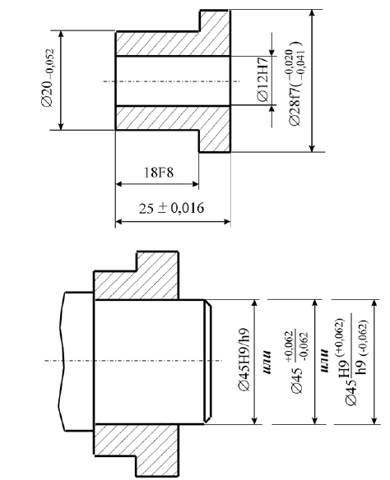
Рис. 5. Пример обозначений полей допусков и посадок на чертежах
23

Slide 24
ОСНОВЫ ВЗАИМОЗАМЕНЯЕМОСТИ
Выбор посадок
Посадки выбирают в зависимости от назначения и условий работы приборов и узлов, их точности, условий сборки.
При этом необходимо учитывать и возможность достижения точности при различных методах обработки изделия.
В первую очередь должны применяться предпочтительные посадки. Как уже отмечалось, в основном из системы отверстия.
24

Slide 25
ОСНОВЫ ВЗАИМОЗАМЕНЯЕМОСТИ
Допуски отверстия и вала в посадке не должны отличаться более, чем на 1-2 квалитета.
Больший допуск, как правило, назначают для отверстия.
Зазоры и натяги следует рассчитывать для большинства типов соединений, в особенности для посадок с натягом.
Во многих случаях посадки могут назначаться по аналогии с ранее проектированными изделиями, сходными по условиям работы.
25

Slide 26
ОСНОВЫ ВЗАИМОЗАМЕНЯЕМОСТИ
Посадки с зазором
Посадки с зазором получили наибольшее распространение.
ЕСДП предусматривает 40 рекомендованных посадок в системе отверстия (из них 11 предпочтительные) и 39 посадок в системе вала (из них 6 предпочтительные).
Посадки H5/h4 и H6/h5 применяются для особо точного центрирования.
26

Slide 27
ОСНОВЫ ВЗАИМОЗАМЕНЯЕМОСТИ
Посадка H7/h6 применяется при высоких требованиях к центрированию часто разбираемых или регулируемых соединений. Может использоваться, например: для центрирования зубчатых колес, муфт и пр.; на валах передач; для центрирующих корпусов под подшипники качения. Применяют для подвижных соединений с коротким рабочим ходом, с целью повышения точности направления вместо посадки с гарантированным зазором H7/g6.
Посадка H8/h7 используется для центрирующих поверхностей при пониженных требованиях к соосности. Обеспечивает большую легкость сборки и регулировки узла.
27

Slide 28
ОСНОВЫ ВЗАИМОЗАМЕНЯЕМОСТИ
Посадки H8/h8, H8/h9, Н9/h8, H9/h9 широко применяются для неподвижно закрепляемых деталей при невысоких требованиях к точности механизмов, небольших нагрузках и необходимости обеспечить легкую сборку, например, шкивы, муфты, зубчатые колеса и другие детали, соединяющиеся с валом при помощи шпонок, штифтов в передачах средней и низкой точности.
В подвижных соединениях их применяют при медленных или редких вращательных и поступательных перемещениях.
28

Slide 29
ОСНОВЫ ВЗАИМОЗАМЕНЯЕМОСТИ
Посадки H10/h9, H10/hl0, H11/h11, H12/h12 применяются для неточных соединений, центрирования фланцев и крышек, соединений под расклепку, пайку или сварку.
В подвижных соединениях - для посадок при большой длине сопряжения.
29

Slide 30
ОСНОВЫ ВЗАИМОЗАМЕНЯЕМОСТИ
Посадки типа H/g гарантируют небольшой зазор.
Эти посадки свободные, обеспечивающие взаимное осевое перемещение сопряженных деталей при сохранении высокой точности центрирования.
Эти посадки очень чувствительны к увеличению зазора, поэтому их применяют лишь в точных квалитетах.
Рекомендованных посадок три: H5/g4, H6/g5 и H7/g6, из них последняя предпочтительная.
…
30

Slide 31
ОСНОВЫ ВЗАИМОЗАМЕНЯЕМОСТИ
Посадки типа H/f гарантируют зазор, достаточный для вращения или поступательного движения соединяемых деталей со средней скоростью.
Посадки типа Н/е – свободные, могут применяться в 6, 7, 8 и 9-м
квалитетах в зависимости от интенсивности режима работы, точности
центрирования, относительной трудоемкости обработки посадочных
поверхностей и требуемой долговечности.
31

Slide 32
ОСНОВЫ ВЗАИМОЗАМЕНЯЕМОСТИ
Посадки типа H/d дают легкоподвижные соединения общего применения, которые допускают радиальное перемещение и компенсируют погрешности взаимного расположения трущихся поверхностей вследствие перекоса и прогиба вала, погрешности формы в осевом и радиальном сечениях, эксцентриситетов опор и шеек вала в многоопорных конструкциях.
Они используются в тех случаях, когда необходимо компенсировать погрешности сборки или температурные деформации.
32

Slide 33
ОСНОВЫ ВЗАИМОЗАМЕНЯЕМОСТИ
Посадки типов Н/а, Н/b, Н/с характеризуются очень большими гарантированными зазорами.
Применяются, в основном, в грубых квалитетах (11, 12-м), поэтому колебания зазоров очень велики.
Они используются для грубых, неответственных соединений, требующих свободной, легкой сборки.
Для обеспечения относительного перемещения деталей в условиях загрязнения, температурных перепадов и пр.
33

Slide 34
ОСНОВЫ ВЗАИМОЗАМЕНЯЕМОСТИ
Переходные посадки
Предназначены для неподвижных соединений деталей, подвергающихся при ремонтах или по условиям эксплуатации, сборке и разборке.
Взаимная неподвижность деталей обеспечивается шпонками, штифтами и пр.
Менее тугие посадки назначают при необходимости в частых разборках соединения, неудобствах разборки и возможности повреждения соседних деталей;
более тугие - если требуется высокая точность центрирования, при ударных нагрузках и вибрациях.
34

Slide 35
ОСНОВЫ ВЗАИМОЗАМЕНЯЕМОСТИ
В переходных посадках поля допусков отверстия и вала перекрываются, и в соединении возможно появление как зазора, так и натяга.
Эти посадки очень чувствительны к изменению зазора и натяга, поэтому предусматриваются только в точных квалитетах (4-7-й).
Посадки типа H/j_{s} применяются в легкоразъемных неподвижных соединениях, подвергающихся частой разборке.
35

Slide 36
ОСНОВЫ ВЗАИМОЗАМЕНЯЕМОСТИ
Посадки типа Н/k широко применяются в неподвижных разъемных
соединениях для точного центрирования в тех случаях, когда охватывающая деталь вместе с охватываемой является подвижной сборочной единицей, например, неподвижные закрепляемые зубчатые колеса, шкивы, муфты, монтируемые на валах.
Посадки характеризуются тем, что вероятность появления в соединении зазора или натяга примерно одинакова.
Они обеспечивают хорошее центрирование при достаточно легкой сборке. По этой причине они применяются чаще других переходных посадок.
36

Slide 37
ОСНОВЫ ВЗАИМОЗАМЕНЯЕМОСТИ
Посадки типа Н/m характеризуются значительно большей вероятностью получения натяга (95 %). Практически посадка обеспечивает точное центрирование сопрягаемых деталей с эксцентриситетом, равным нулю.
Эти посадки применяются для установки штифтов, в соединении тонкостенных втулок с валами, в посадках втулок подшипников в стенки редукторов и пр.
Посадки типа Н/n дают натяг в 99 % соединений и являются наиболее прочными из переходных посадок. Сборка соединений с данной посадкой производится под прессом.
37

Slide 38
ОСНОВЫ ВЗАИМОЗАМЕНЯЕМОСТИ
Посадки с натягом
Гарантируют неподвижность соединения.
Выбор величины натяга производят из условия обеспечения прочности соединения (наименьший натяг) и прочности детали (наибольший натяг).
Для применения посадок с натягом, особенно в массовом производстве,
рекомендуется предварительная опытная проверка. Сборка таких соединений осуществляется с помощью прессов.
38

Slide 39
ОСНОВЫ ВЗАИМОЗАМЕНЯЕМОСТИ
Отклонения формы и расположения поверхностей
Реальная поверхность - поверхность, ограничивающая деталь и отделяющая ее от окружающей среды.
Номинальная поверхность - идеальная поверхность, форма которой задана чертежом.
39

Slide 40
ОСНОВЫ ВЗАИМОЗАМЕНЯЕМОСТИ
Отклонение формы - отклонение формы реальной поверхности или реального профиля от формы номинальной поверхности или поминального профиля.
Допуск формы - наибольшее допустимое значение отклонения формы.
Поле допуска формы - область в пространстве или yа плоскости, внутри которой должны находиться все точки реального рассматриваемого элемента в пределах нормируемого участка.
40

Slide 41
ОСНОВЫ ВЗАИМОЗАМЕНЯЕМОСТИ
База - одна из плоскостей или осей систем координат, по отношению к которой задается допуск расположения или определяется отклонение расположения рассматриваемого элемента (например, базовая плоскость, базовая ось, …).
Отклонение расположения – отклонение реального расположения
рассматриваемого элемента от его поминального расположения.
Допуск расположения – предел, ограничивающий допустимое значение отклонения расположения.
…
41

Slide 42
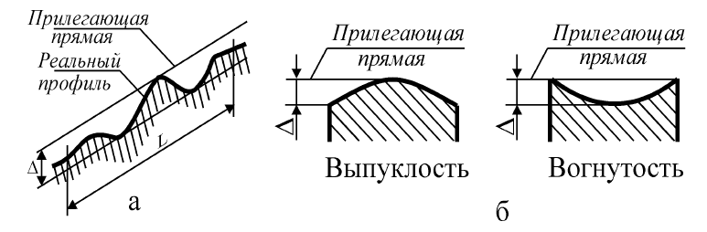
ОСНОВЫ ВЗАИМОЗАМЕНЯЕМОСТИ
Отклонения формы
Рис. 6. Отклонение от прямолинейности
42

Slide 43
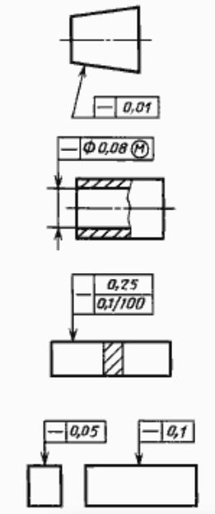
ОСНОВЫ ВЗАИМОЗАМЕНЯЕМОСТИ
Допуск прямолинейности образующей конуса
Допуск прямолинейности оси отверстия
Допуск прямолинейности поверхности 0,25 мм на всей длине и 0,1 на длине 100 мм
Допуск прямолинейности поверхности в двух направлениях
43

Slide 44
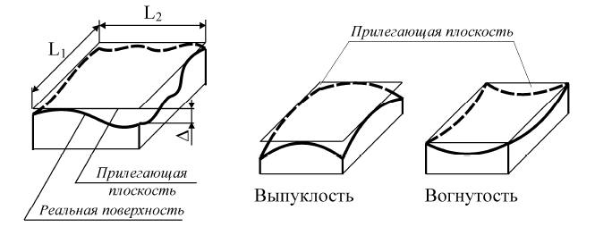
ОСНОВЫ ВЗАИМОЗАМЕНЯЕМОСТИ
Рис. 7. Отклонение от плоскостности
44

Slide 45
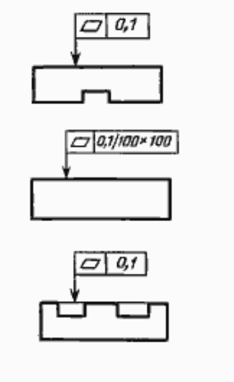
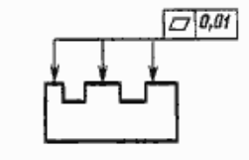
ОСНОВЫ ВЗАИМОЗАМЕНЯЕМОСТИ
Допуск плоскостности
Допуск плоскостности поверхности на площади 100х100
Допуск плоскостности относительно общей прилегающей
Допуск плоскостности каждой плоскости
45

Slide 46
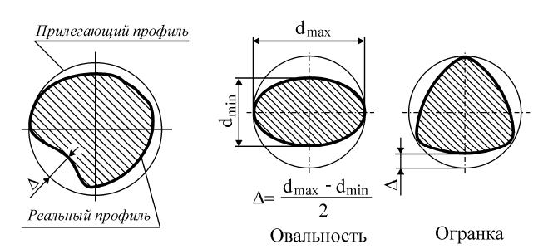
ОСНОВЫ ВЗАИМОЗАМЕНЯЕМОСТИ
Рис. 8. Отклонение от круглости
46

Slide 47
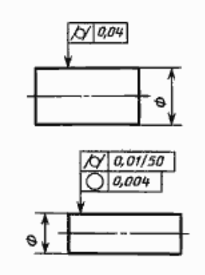
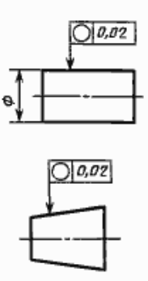
ОСНОВЫ ВЗАИМОЗАМЕНЯЕМОСТИ
Допуск круглости вала
Допуск цилиндричности
Допуск цилиндричности на длине 50 мм
Допуск круглости
Допуск круглости конуса
47

Slide 48
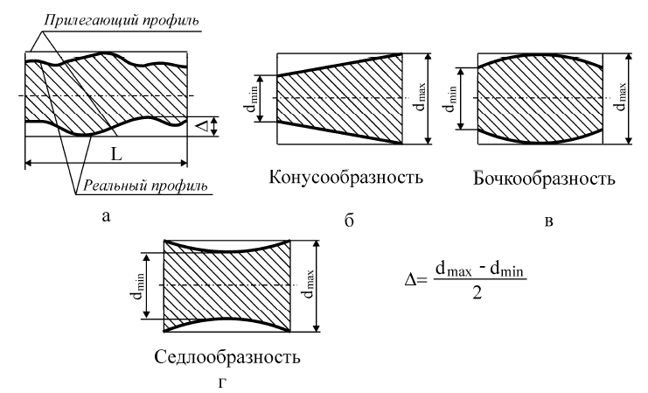
ОСНОВЫ ВЗАИМОЗАМЕНЯЕМОСТИ
Рис. 9. Отклонение профиля продольного сечения
48

Slide 49
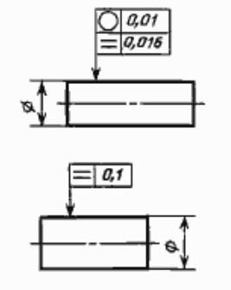
ОСНОВЫ ВЗАИМОЗАМЕНЯЕМОСТИ
Допуск круглости вала 0,01
Допуск профиля продольного сечения 0,016 мм
Допуск профиля продольного сечения 0,1 мм
49

Slide 50
ОСНОВЫ ВЗАИМОЗАМЕНЯЕМОСТИ
Основные виды отклонений расположения
Отклонение от параллельности: плоскостей; оси (или прямой) и плоскости; отклонение осей (или прямых).
Отклонение от перпендикулярности: плоскостей; плоскости или оси (или прямой) относительно оси (прямой); оси (или прямой) относительно плоскости.
Отклонение наклона: плоскости относительно плоскости или оси (или прямой); наклона оси (или прямой) относительно оси (прямой) или плоскости.
50

Slide 51
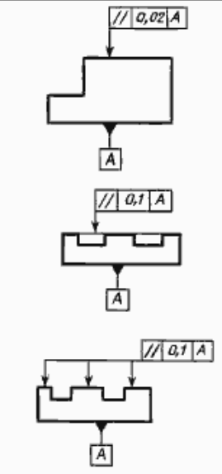
ОСНОВЫ ВЗАИМОЗАМЕНЯЕМОСТИ
Допуск параллельности поверхности относительно поверхности А 0,02
Допуск параллельности относительно общей прилегающей
Допуск параллельности каждой плоскости
51

Slide 52
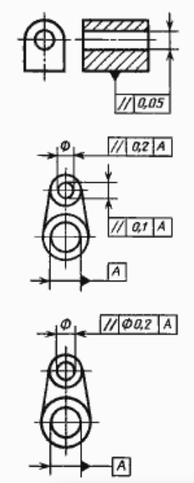
ОСНОВЫ ВЗАИМОЗАМЕНЯЕМОСТИ
Допуск параллельности относительно основания
Допуск параллельности осей отверстий в общей плоскости 0,1
Допуск перекоса осей отверстий 0,2
База – ось отверстий А
Допуск параллельности оси отверстия относительно оси отверстия А D0,2
52

Slide 53
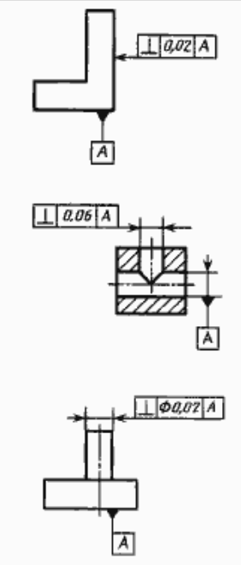
ОСНОВЫ ВЗАИМОЗАМЕНЯЕМОСТИ
Допуск перпендикулярности поверхности относительно поверхности А
Допуск перпендикулярности оси отверстия относительно оси отверстия А 0,06 мм
Допуск перпендикулярности оси выступа относительно поверхности А
53

Slide 54
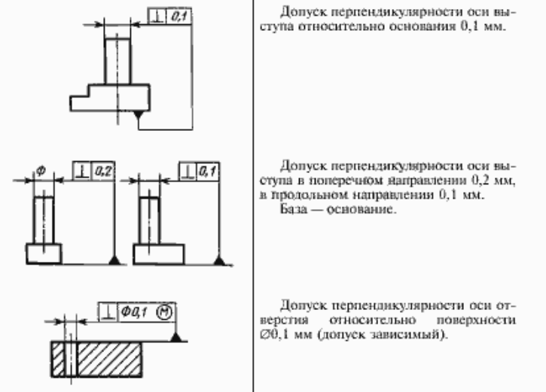
ОСНОВЫ ВЗАИМОЗАМЕНЯЕМОСТИ
54

Slide 55
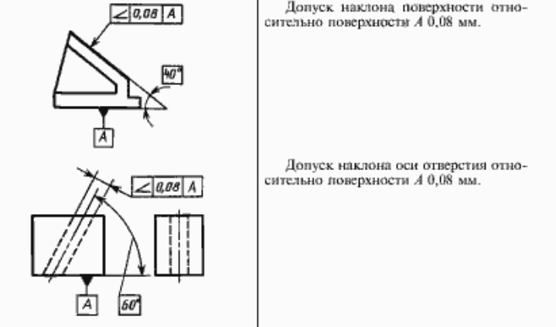
ОСНОВЫ ВЗАИМОЗАМЕНЯЕМОСТИ
55

Slide 56
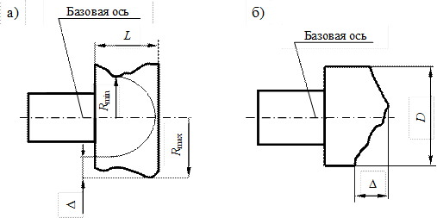
ОСНОВЫ ВЗАИМОЗАМЕНЯЕМОСТИ
Полное радиальное биение - разность А наибольшего и наименьшего расстояний от всех точек реальной поверхности в пределах нормируемого участка до базовой оси (а).
Полное торцевое биение - разность А наибольшего и наименьшею расстояний от точек всей торцевой поверхности до плоскости, перпендикулярной к базовой оси (б).
56

Slide 57
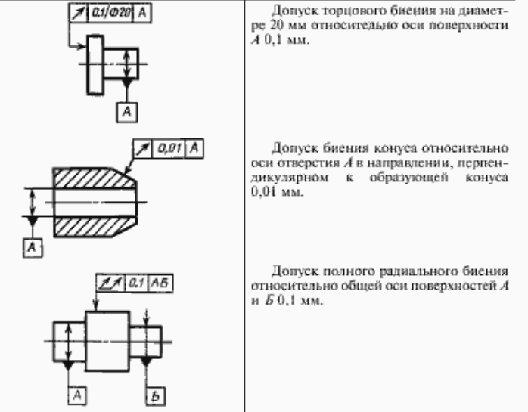
57

Slide 58
ОСНОВЫ ВЗАИМОЗАМЕНЯЕМОСТИ
Отклонение формы заданного профиля - наибольшее отклонение А точек реального профиля от номинального профиля, определяемое по нормали к номинальному профилю в пределах нормируемого
участка.
Отклонение формы заданной поверхности - наибольшее отклонение А точек реальной поверхности от номинальной поверхности, он-
58

Slide 59
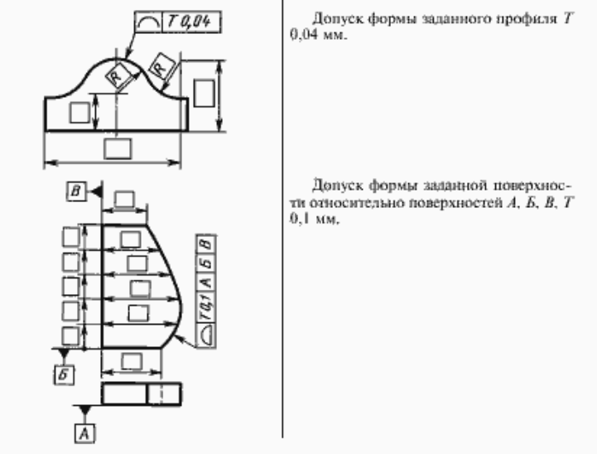
ОСНОВЫ ВЗАИМОЗАМЕНЯЕМОСТИ
59

